Slide 1

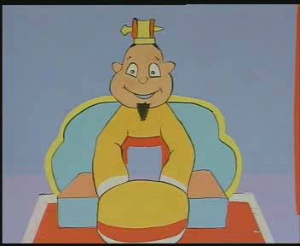
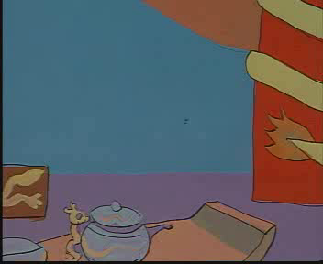
看
动画 成语
（ ）
揠苗助长
（ ）
滥竽充数
猜
（ ）
狐假虎威
（ ）
叶公好龙

Slide 2
杞人忧天

Slide 3
列子，名寇，又名御寇，郑国人，战国前期道家代表人物之一，与郑缪公同时。一说与郑顷公同时。《庄子》中有许多关于他的传说。
《列子》是道教经典之一，其学说本于黄帝、老子，主张清净无为。里面保存了不少先秦时代的寓言故事和神话传说。其中很多故事都写得很生动，有较高的文学和思想价值。

Slide 4

尽我所能
展示朗读技巧，扫清字音障碍。24杞人忧天FLASH朗读.swf

Slide 5
zhòng
xiù
中伤 ( ) 星宿( )
中： 宿：
中间 ( ) 宿舍( )
躇( )步跐( )蹈
zhōng
sù
cǐ
chú
shě
舍然（ ）
qǐ
杞人( )
宿舍 （ ）
sè
shè
充塞（ ）

Slide 6

杞人忧天
杞国有人忧天地崩坠，身无所寄，废寝食者。又有忧彼之所忧者，因往晓之，曰：“天，积气耳，无处无气。若屈伸呼吸，终日在天中行止，奈何忧崩坠乎？”其人曰：“天果积气，日月星宿，不当坠耶？”晓之者曰：“日月星宿，亦积气中之有光耀者，只使坠，亦不能有所中伤。”其人曰：“奈地坏何？”晓者曰：“地，积块耳，充塞四虚，无处无块。若躇步跳蹈，终日在地上行止，奈何忧其坏？”其人舍然大喜，晓之者亦舍然大喜。

Slide 7
崩坠：
崩塌坠落
寄：
依托 依附
废寝食：
睡不着觉，吃不下饭
因：
于是
屈伸：
弯曲伸长
晓：
开导
行止：
只使：
即使
行动 活动
奈何忧崩坠乎（ ）
舍然：
放心的样子
为什么
奈地坏何（ ）
拿……怎么办

Slide 8
重点句子：
又有忧彼之所忧者，因往晓之
充塞四虚，无处无块。
奈地坏何？
奈何忧其坏？
又有一个人为这个担忧的人而担忧，于是前去开导他。
四处都塞满了土块，没有地方没有土地.
大地崩塌怎么办呢？
为什么要担心大地崩塌呢？

Slide 9
从现象到本质，揭示故事寓意。
“杞人忧天”：比喻没有根据或不必要
的忧虑。
本文寓意：要消除没有根据或不必要的忧虑。讽刺那些胸无大志，患得患失的人。

Slide 10

展示复述能力
小组大比拼
——看谁速度快

Slide 11

寓言是文学作品中的一种体裁，是带有讽喻和讽刺的故事。其篇幅大多简短，主人可以是人，也可以是拟人化的生物或非生物。
主题多是借此喻彼，借远喻近，借小喻大，使深奥的道理从简单的故事中体现出来，具有鲜明的哲理性和讽刺性。寓言在创作上常采用夸张和拟人等表现手法。

Slide 12
拓展创新
从今天的天空变化趋势来看，我们要不要“忧天”？

Slide 13
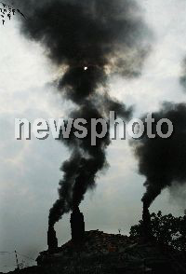
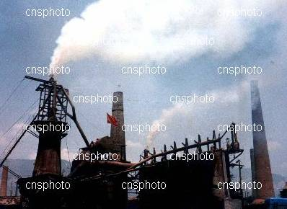
滚滚浓烟遮天蔽日

Slide 14
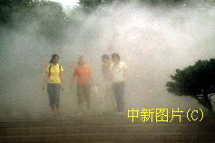
这里整天都笼罩在烟雾当中

Slide 15
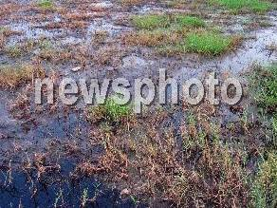
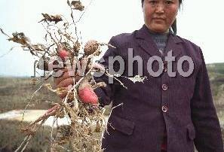
污水周围的草都死了
河边的萝卜也枯死了

Slide 16
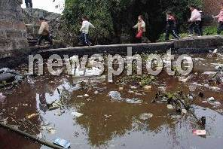
河面上厚厚的油层恶臭难当

Slide 17
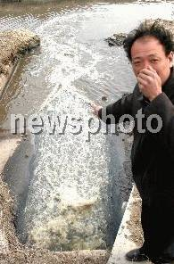

水井重度污染，
难以饮用
刺鼻的污水从这里排出

Slide 18
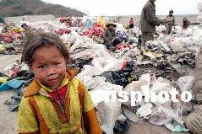
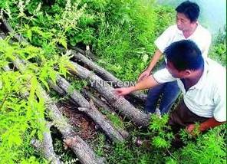
长城脚下乱砍滥伐
原始生态林遭破坏
这里俨然成了垃圾场了

Slide 19
1、全球逾万种动物濒临灭绝 乱砍滥伐森林是祸首
2、黄河缺水危机呼唤“引草入田”
3、地球真的是越来越烫了
4、北京面临被沙淹没危险

Slide 20

杞人忧天无必要，
掌握文化需记牢。
今人忧天真可嘉，
携起手来护家园。

Slide 21
作业：
杞人和晓者看到现代社会“战火纷起、境恶化、人口急增、旱涝灾害、火灾频发、交通事故、过度抽取自来水，造成地面塌陷……”等现象，深感责任重大，忧郁之心渐长。当他们又一次相遇时，他们却共同诉起了各自的忧愁。请你展开你的想象，以《＜杞人忧天＞后传》为题，写一篇300字左右的小作文。

